Slide 1
计算思维与系统设计基础
Weekly report
Week 2
第四组
田卓钰 孔德嘉 南佳凡

Slide 2
Project2 Boolean Arithmetic
by 第四组 田卓钰

Slide 3
Add16
题目理解：完成两个16位数的相加（不处理溢出）。

Slide 4
思路
16位加法器，则输入应当是a[16],b[16],out[16]，这是header的内容。
第一排，只有最右边两位相加，a[0],b[0],只需要a,b两个管脚，所以用Half-Adder，当然a=a[0],b=b[0],sum（表示最右边一位）=out(0)(对下一次运算没有影响了），carry(当前运算最左边一位，可能进位，所以对下次结果有影响，会是下一次运算的一个输入）=carry0(表示当前位数，当然是0位）
从第二排开始，就是不断重复，所以仅介绍第二排。

Slide 5
第一次运算后，关乎进位的carry需要用上，再加上a[1],b[1],三个输入管脚，需要用 Full-Adder，a,b,c分别对应a[1],b[1],carry0,sum=out[1](此次这一位运算结果），carry=carry1)
一直到最后一位重复这个操作，无需赘言。

Slide 6
Add16的HDL:
CHIP Add16 {
IN a[16], b[16];
OUT out[16];
PARTS:
Half-Adder(a=a[0], b=b[0], sum=out[0], Carry=carry0);
Full-Adder(a=a[1], b=b[1], c=carry0, sum=out[1], carry=carry1);
Full-Adder(a=a[2], b=b[2], c=carry1, sum=out[2], carry=carry2);
Full-Adder(a=a[3], b=b[3], c=carry2, sum=out[3], carry=carry3);
Full-Adder(a=a[4], b=b[4], c=carry3, sum=out[4], carry=carry4);
Full-Adder(a=a[5], b=b[5], c=carry4, sum=out[5], carry=carry5);

Slide 7
Full-Adder(a=a[6], b=b[6], c=carry5, sum=out[6], carry=carry6);
Full-Adder(a=a[7], b=b[7], c=carry6, sum=out[7], carry=carry7);
Full-Adder(a=a[8], b=b[8], c=carry7, sum=out[8], carry=carry8);
Full-Adder(a=a[9], b=b[9], c=carry8, sum=out[9], carry=carry9);
Full-Adder(a=a[10], b=b[10], c=carry9, sum=out[10], carry=carry10);
Full-Adder(a=a[11], b=b[11], c=carry10, sum=out[11], carry=carry11);
Full-Adder(a=a[12], b=b[12], c=carry11, sum=out[12], carry=carry12);
Full-Adder(a=a[13], b=b[13], c=carry12, sum=out[13], carry=carry13);
Full-Adder(a=a[14], b=b[14], c=carry13, sum=out[14], carry=carry14);
Full-Adder(a=a[15], b=b[15], c=carry14, sum=out[15], carry=carry15);
}

Slide 8
ALU ALU是算术逻辑单元的缩写，简言之，它有两个16位输入管脚，6个控制位（下一页介绍），这6个控制位可以构成2的6次方=64个不同函数。这些控制位的功能包括：预设x，y的输入，选择+还是And运算,对结果是否取反。还有3个输出位，用来输出结果，显示结果是否为0，以及是否小于0.

Slide 9
alu的输入是十六位的x,y，六位控制台：
zx:对x取0
zy:对y取0
nx:对x按位取反（如果是0，按位取反后是-1，当然，编码是-1的补码，即2的n方-x（绝对值））
ny:亦然
f:用来选择是+还是and，为0就是and,否则是+
no:对结果按位取反。
输出：out:函数运算后结果
zr:out为0时取1，否则取0
ng:out为负取1，否则取0

Slide 10
Parts: （按照控制台顺序） 根据zx的输入决定x是否取0，因此使用Mux,语句是Mux(a=x,b=False(也就是0),sel=zx,out=x0（内部管脚可以自己命名)
决定是否取反，需要两句，第一句用Not取反得到一个结果，第二句决定是采用Not后的结果，还是原结果，这由输入的nx值确定，所以又是一个Mux。
Y的语句和x没有什么不同，无需赘言。
现在x,y的输入已经决定好了，下一步是选择+还是And,这和决定x，y是否取反的方法一样的，先用Add，And语句各得出一个结果，再用Mux决定选取哪一个。

Slide 11
下一步是输出结果，仍是同样的方式，取反得出一个结果，用Mux决定选择取反后的结果，还是未取反的结果。
还要输入zr和ng。
对zr，需要先判断out是否为0，方法很巧妙，用or语句确定（好吧，你们一定觉得是套路），下一步，如出一辙是用Mux。
对ng，需判断是否out<0,这是有Isneg16(Is negative?16位），如果是负数，输出1，否则输出0，根据这个结果用Mux。得出ng值。

Slide 12
CHIP ALU {
IN
x[16], y[16],zx,nx, zy, ny,f,no;
OUT
out[16],zr,ng;
PARTS
Mux16(a=x, b=false, sel=zx, out=xval1); Not16(in=xval1, out=notxval);
Mux16(a=xval1, b=notxval, sel=nx, out=xval); Mux16(a=y, b=false, sel=zy, out=yval1);
Not16(in=yval1, out=notyval);
Mux16(a=yval1, b=notyval, sel=ny, out=yval);

Slide 13
PARTS:
Add16(a=xval, b=yval, out=sum);
And16(a=xval, b=yval, out=and);
Mux16(a=and, b=sum, sel=f, out=out1);
Not16(in=out1, out=notout);
Mux16(a=out1, b=notout, sel=no, out=out2);
Or16Way(in=out2, out=outnonzero);
Mux(a=true, b=false, sel=outnonzero, out=zr);
IsNeg16(in=out2, out=neg);
Mux(a=false, b=true, sel=neg, out=ng);
Or16(a=out2, b=false, out=out);

Slide 14
Thanks for your listening.

Slide 15
Chapter 3 Sequential Logic
时序逻辑
工物40 孔德嘉
2017年10月

Slide 16
Combinational Logic
Sequential Logic

Slide 17
Combinational Logic
Sequential Logic
Maintain state

Slide 18
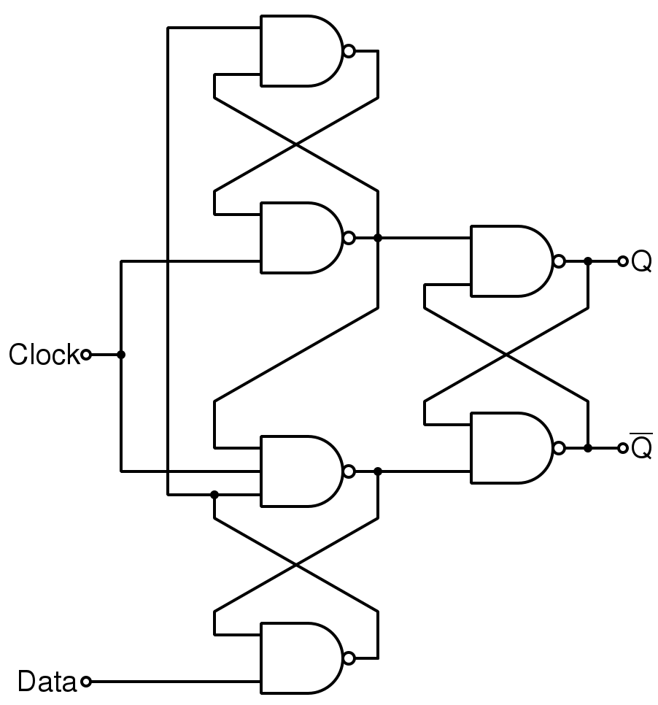
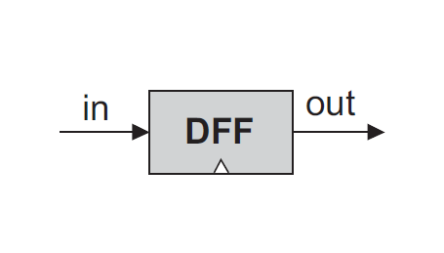
Combinational Logic
Sequential Logic
Maintain state
data flip-flop
D触发器
out(t)=in(t-1)

Slide 19
DFF(built in)
Register
Memory
Counter
1-Bit Register (Bit)
w-Bit Register
8-Register Memory (RAM8)
RAM64
RAM512
RAM4K
RAM16K

Slide 20
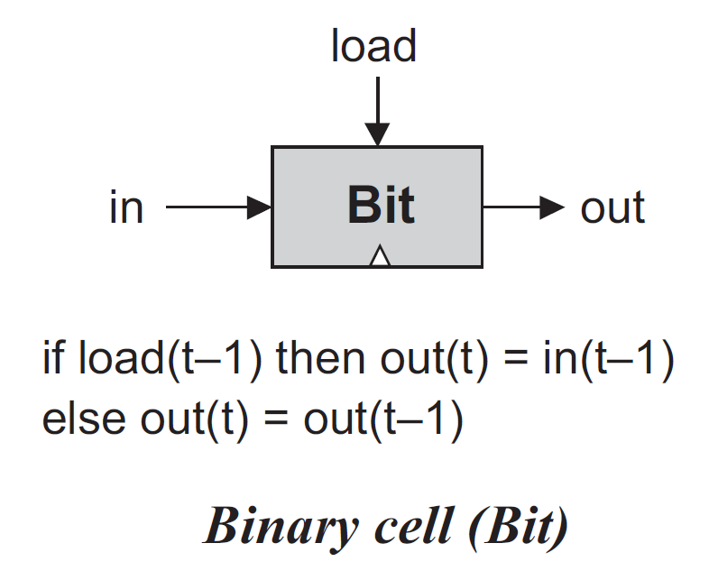
1-Bit Register (Bit)

Slide 21
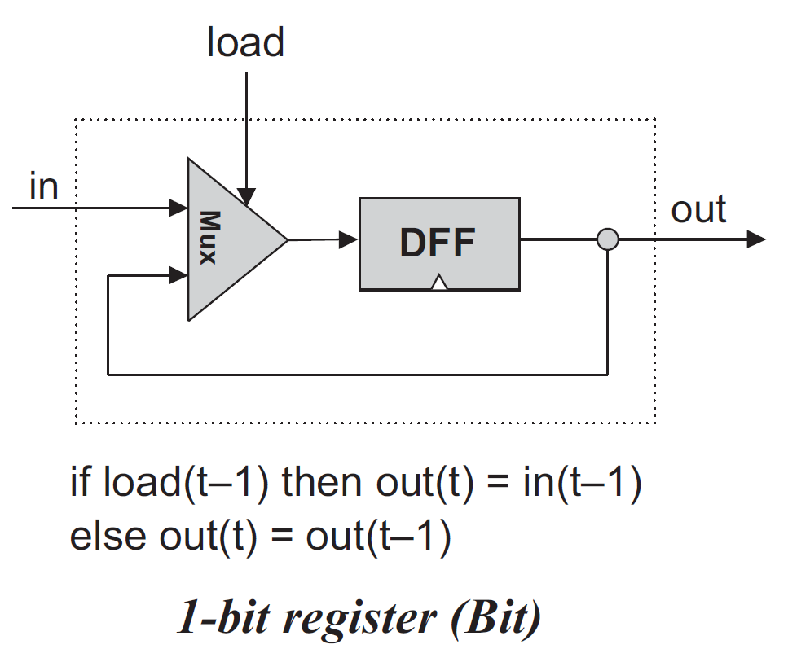
1-Bit Register (Bit)

Slide 22

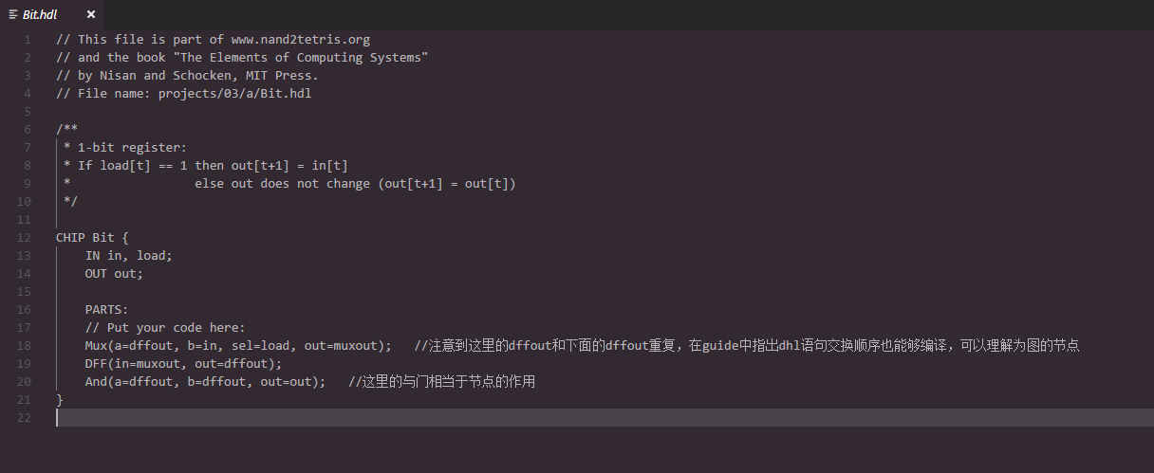
1-Bit Register (Bit)

Slide 23
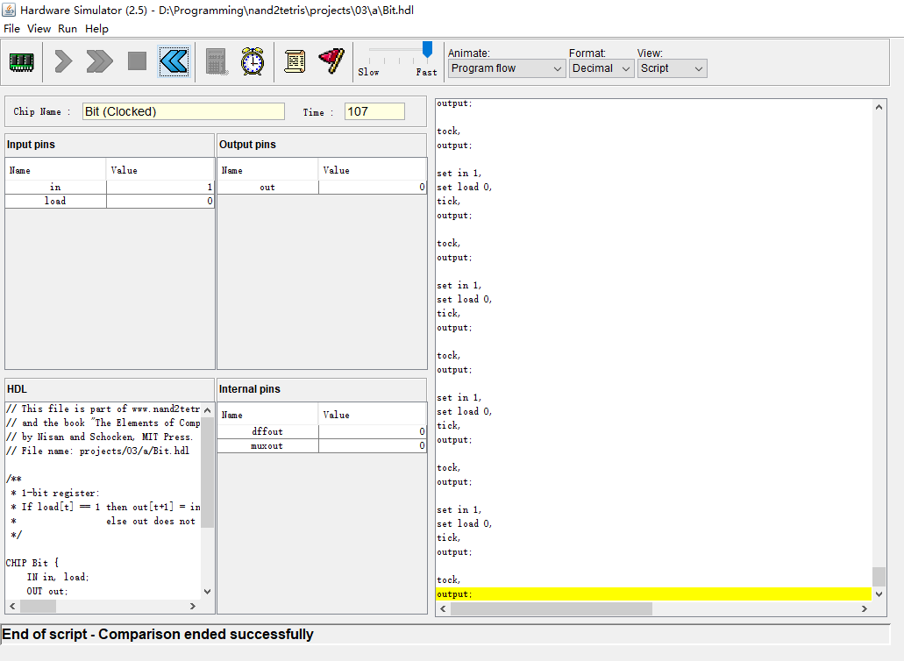

Slide 24
谢谢！

Slide 25
Project 4
Machine Language Programming
南佳凡 自64

Slide 26
知识内容
Assembly Language
Assembler
CPUEmulator

Slide 27
题目
1.mult
Multiplies R0 and R1 and stores the result in R2.
(R0, R1, R2 refer to RAM[0], RAM[1], and RAM[3], respectively.)

Slide 28
MULT
输入：R0 , R1
过程 : 循环，R1个R0相加
输出 : R2
效果 : R2=R0*R1

Slide 29
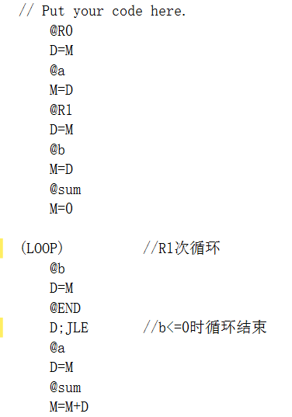
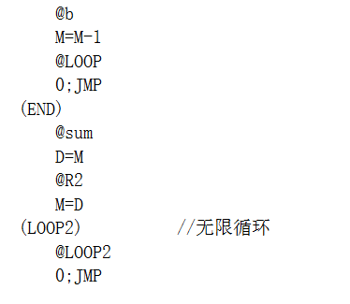

Slide 30
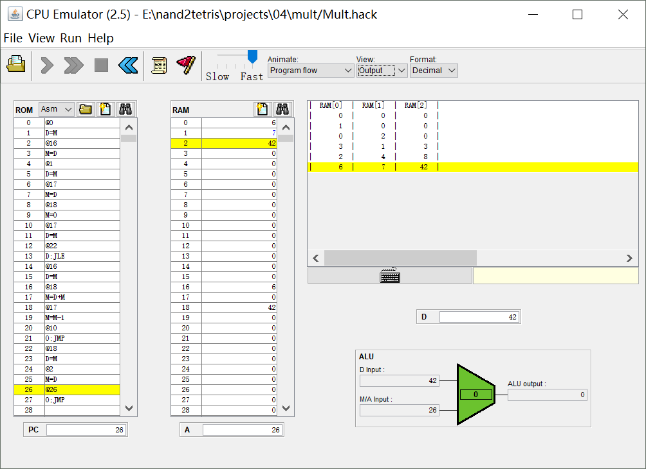

Slide 31
谢谢！

Slide 32
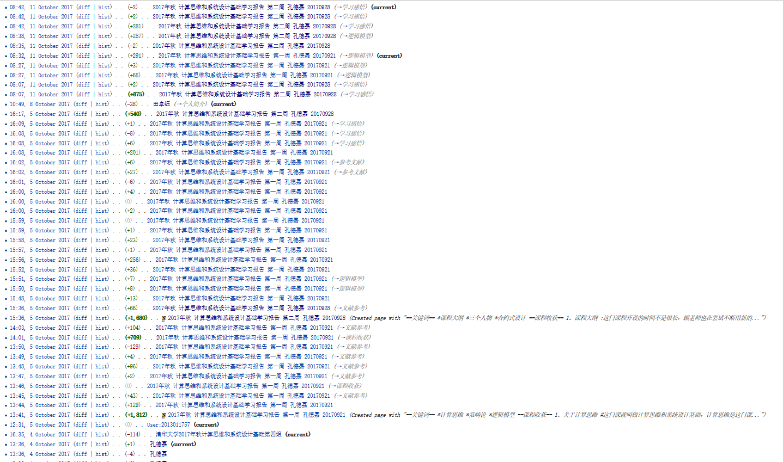
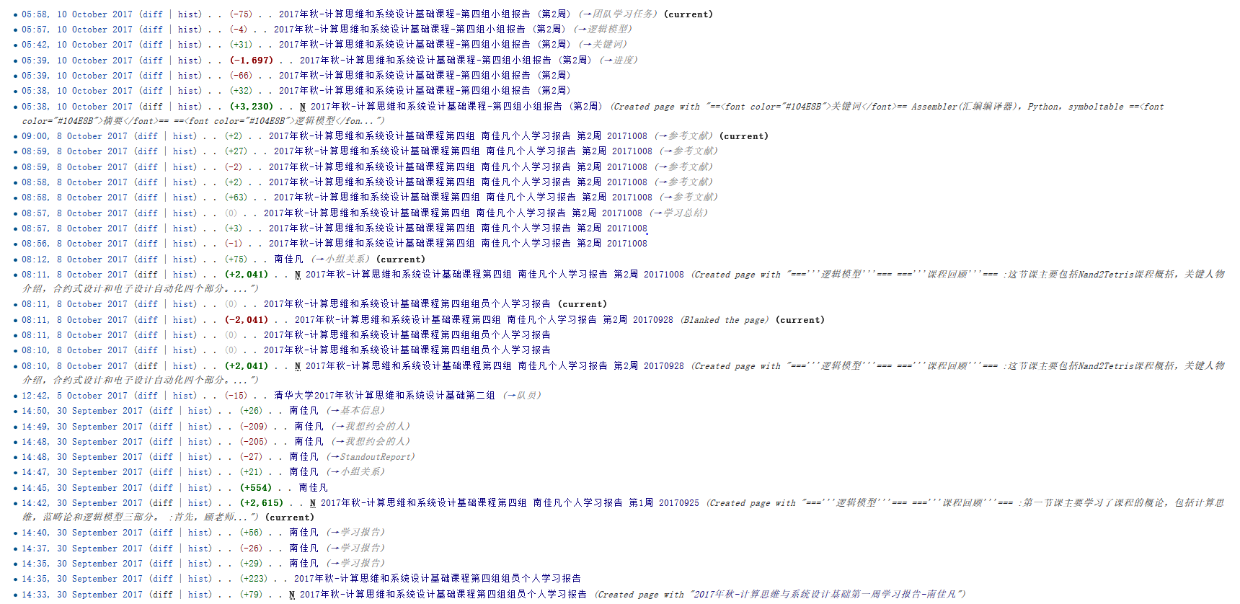
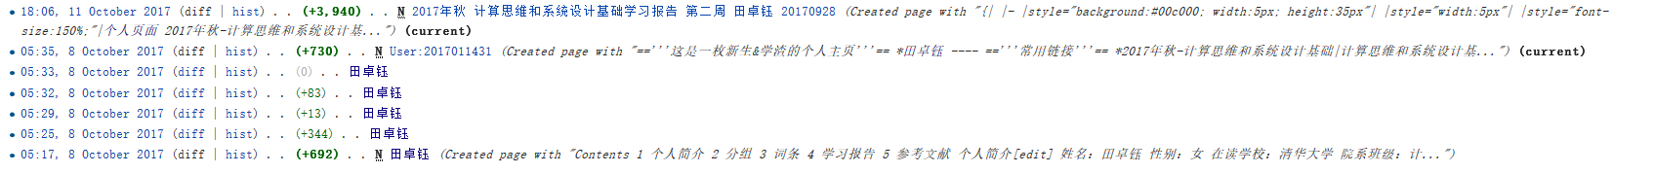
Wiki活跃度

Slide 33
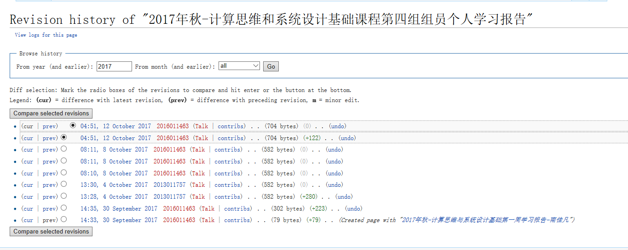
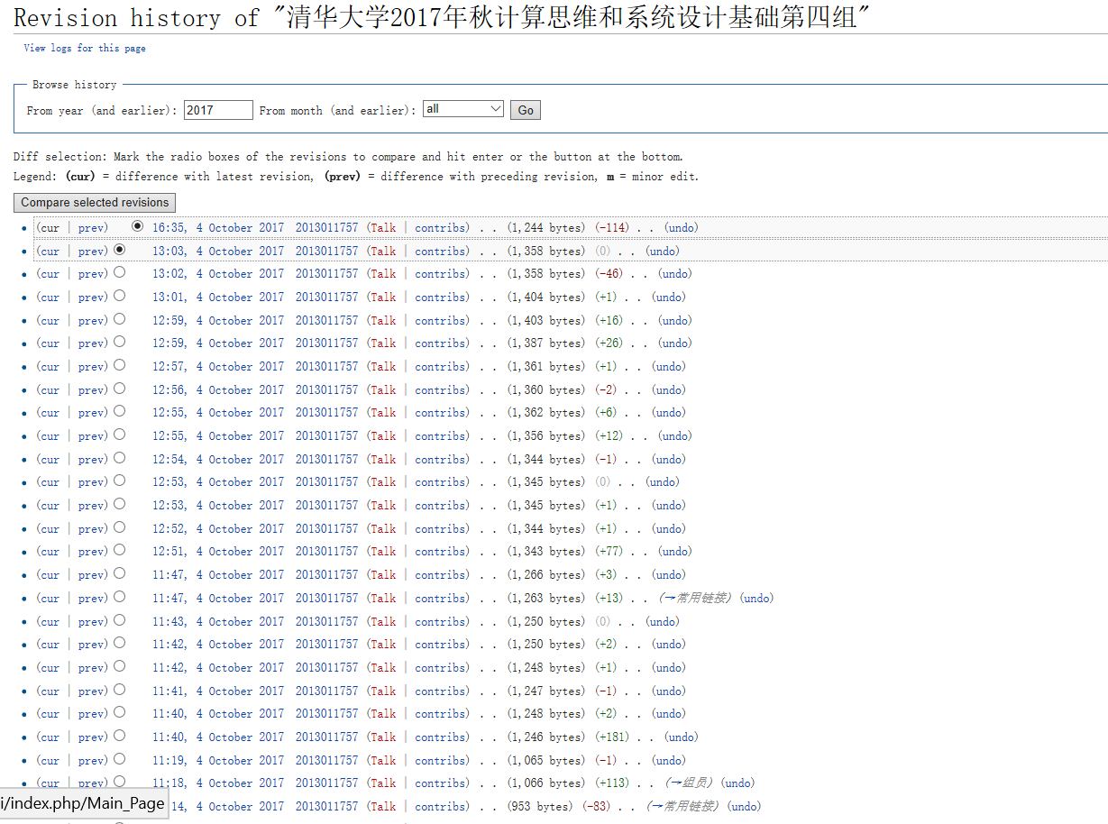
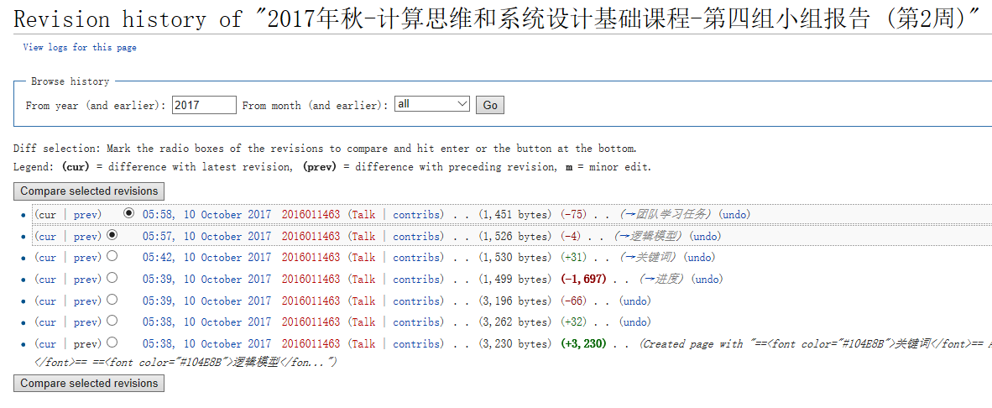
Wiki活跃度

Slide 34
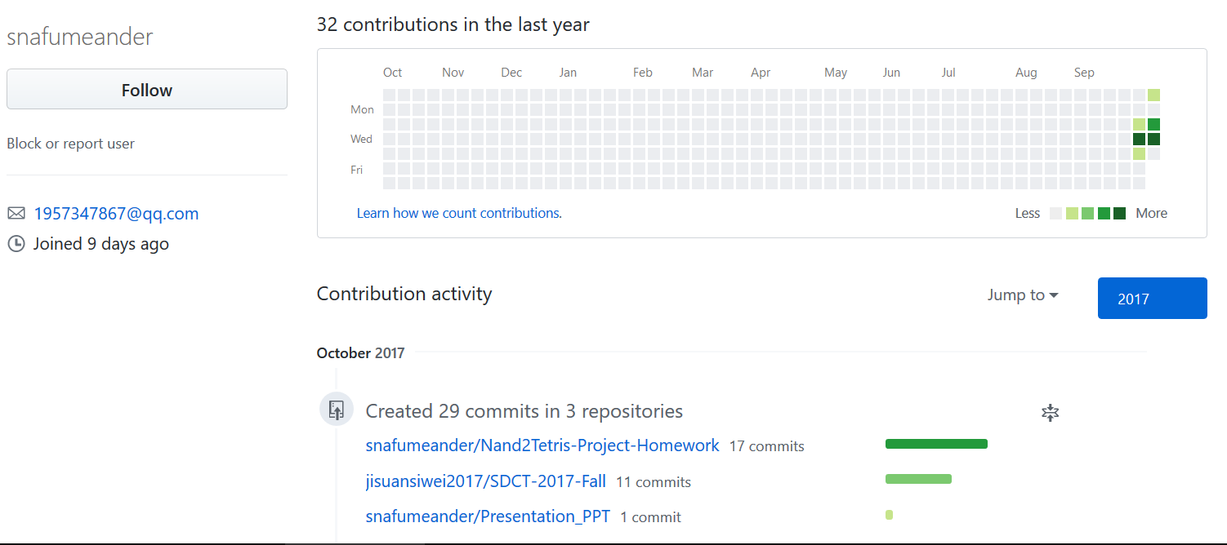
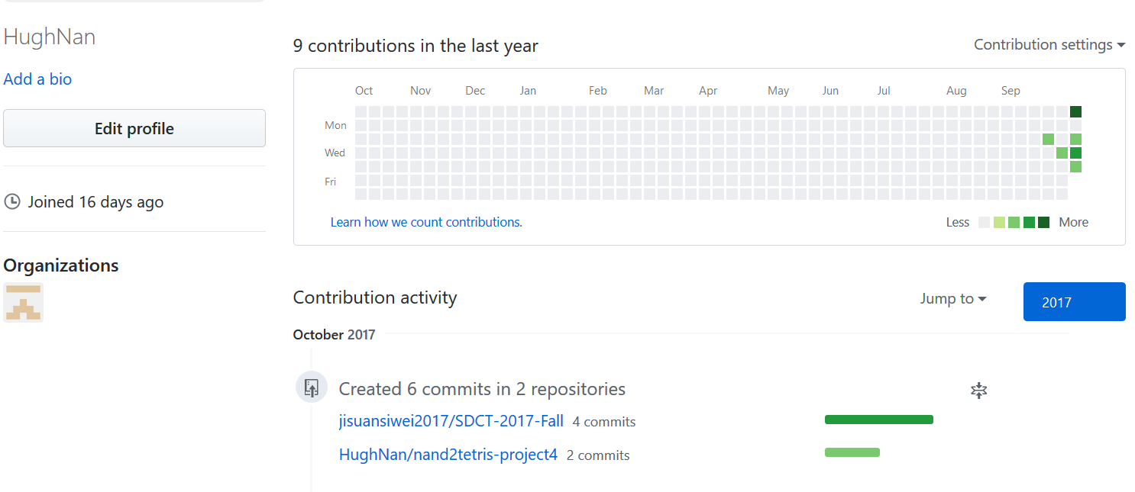
GitHub活跃度

